Slide 1
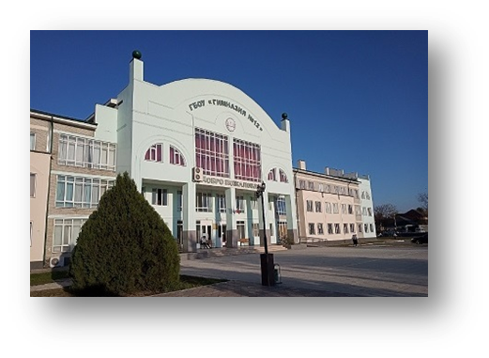
Государственное бюджетное общеобразовательное учреждение «Гимназия №12»
«Информационно - библиотечный центр будущего»

Slide 3
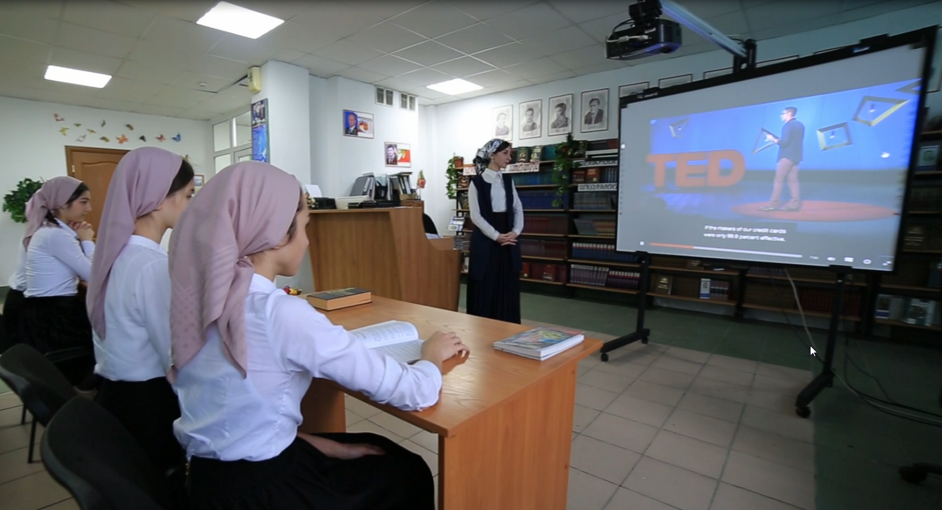

Slide 4
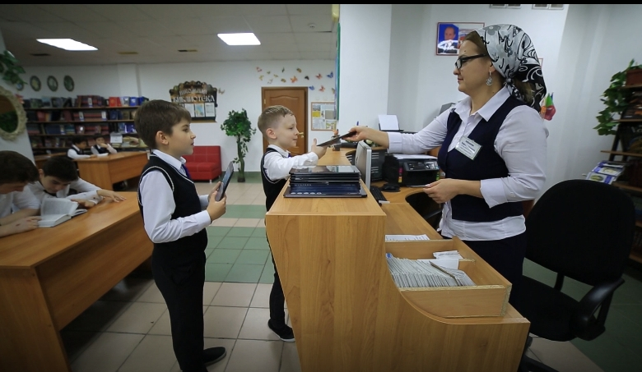

Slide 5
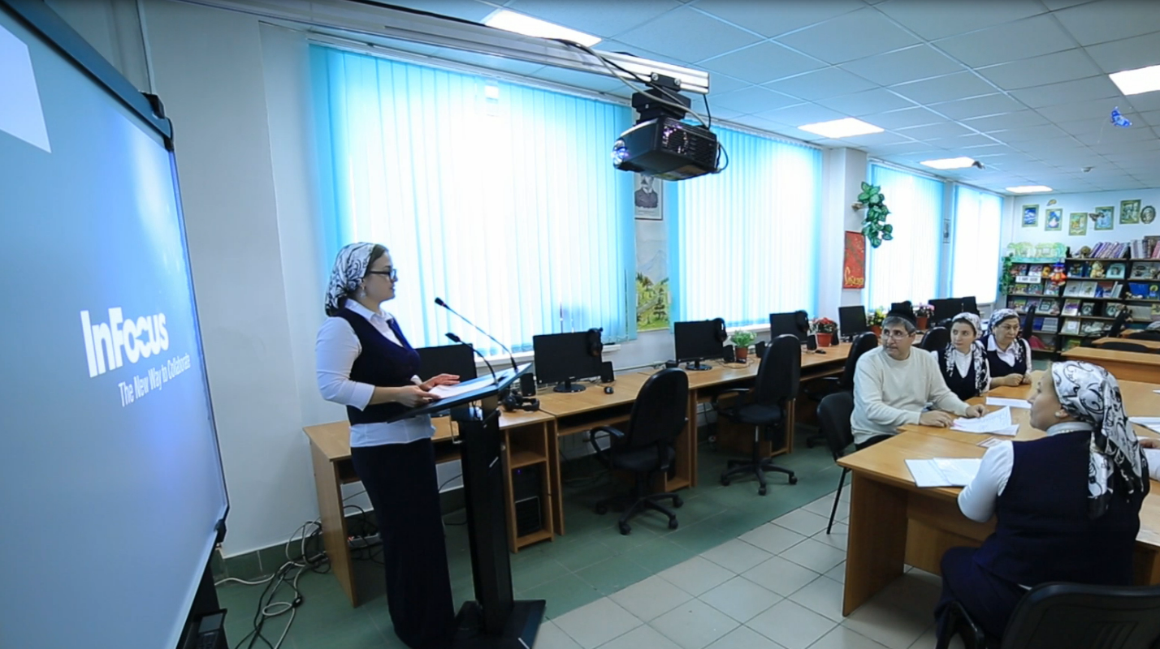

Slide 7
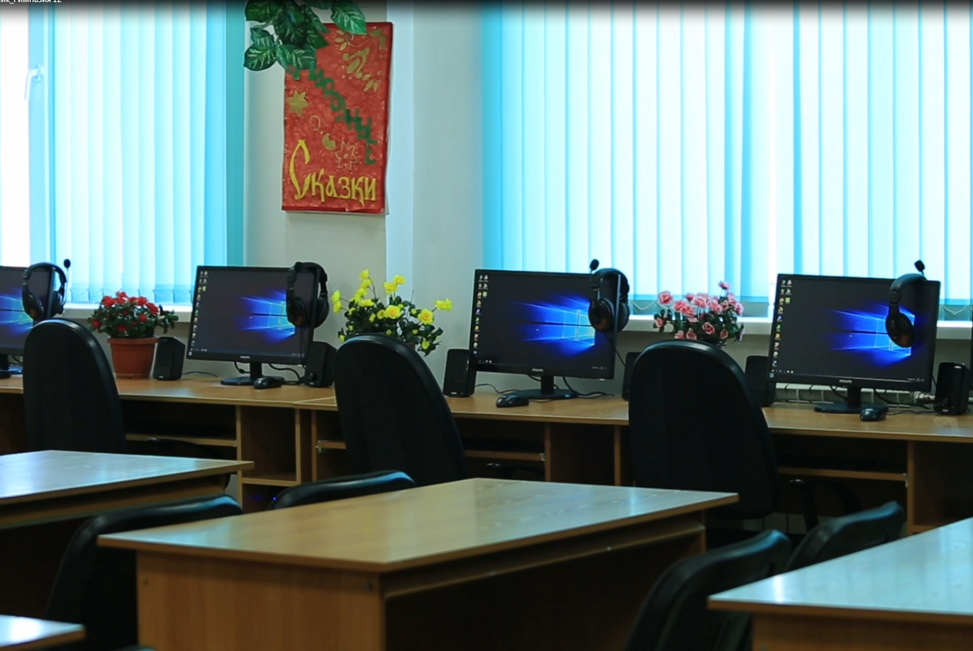

Slide 8
